Slide 1

Tiriamasis projektinis darbas
„Garsas ir sveikata"
Fizikos bandymai aplink mus
Darbą atliko Semeliškių gimnazijos mokinė - Rugilė Melichauskaitė
Fizikos mokytoja - Snieguolė Klimovičienė
2023m.

Slide 2
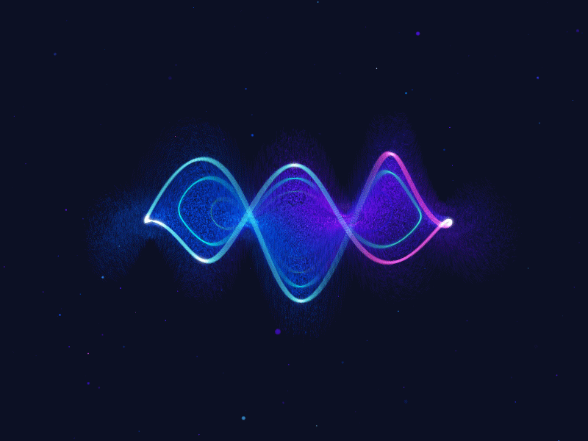
Turinys
Darbo tikslas.
Kas yra garsas?
Kaip atsiranda garsas?
Kaip žmogus girdi garsą?
Garso rūšys.
Garso naudingumas žmogaus sveikatai.
Garso žala žmogaus sveikatai.
Kas yra muzika?
Muzikos poveikis žmogui.
Gydomasis muzikos poveikis. Ką gydo muzika?
Teorinis- eksperimentinis tyrimas.
Uždavinių sprendimas.
Klausimai.
Testas.
Informacijos šaltiniai.

Slide 3

Garsas ir sveikata
Darbo tikslas: išnagrinėti muzikos poveikį žmogaus savijautai ir sveikatai .

Slide 4
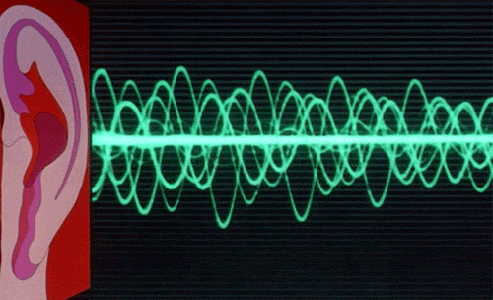
Kas yra garsas?
Garsas – tai slenkantis slėgio svyravimas terpėje, kuris yra girdimas žmogaus ar gyvūno ausimis. Paprastai svyravimas – mažas ir periodinis, tada garsas yra banga. Garso greitis kietosiose medžiagose yra didesnis nei skysčiuose, o garso greitis skysčiuose yra didesnis nei dujose.
Atsispindėjęs garsas vadinamas aidu.

Slide 5
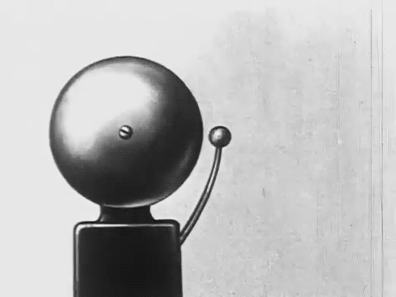
Kaip atsiranda garsas?
Garsą sukelia virpantys kūnai. Visų garsų priežastis yra mechaniniai aplinkos virpesiai, nors paprastai jie nematomi. Garso šaltiniai yra natūralūs ir dirbtiniai. Susidūrus automobiliams jų paviršiai pradeda virpėti, ir išgirstame smūgio garsą; muzika iš radijo imtuvo sklinda dėl to, kad virpa jo garsiakalbio membrana; kalbame ir dainuojame virpant balso stygoms gerklose.

Slide 6
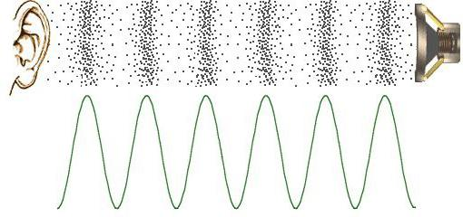
Kaip žmogus girdi garsą?
Virpantis kūnas verčia virpėti arčiausiai esančias oro molekules. Virpesiai sklinda ore, sudarydami garso bangą, tačiau oras banga neslenka. Ten kur molekulės susispiečia, susidaro didesnio slėgio sritis (sutankėjimas), o ten, kur jų lieka mažiau – žemesnio slėgio sritis (praretėjimas). Pakaitomis einančios sutankėjimų ir praretėjimų sritys sklinda ore kaip garso banga. Pasiekus ausį, ji virpina ausies būgnelį, ir žmogus girdi garsą. Garso bangos yra išilginės.

Slide 7
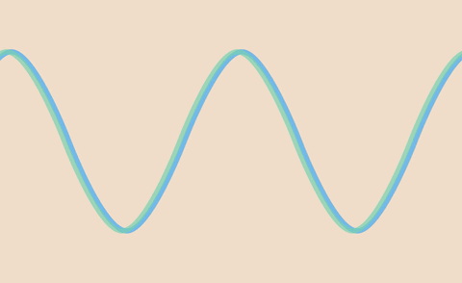
Garso rūšys
Infragarsas – mažesnis negu 16-20 Hz dažnio garsas. Žmogus šio garso negirdi, nes jis gali suvokti nuo 16-20 iki 20 000, bet geriausiai girdi 500–2000 Hz dažnio garsus.
Didesnis negu 20 000 Hz dažnio garsas vadinamas ultragarsu.
Infragarsą sukelia vėjas, jūros bangos, šūviai, sprogimai, perkūnija, žemės drebėjimai, vibruojantys varikliai. Taip pat yra duomenų, kad drambliai, raganosiai ir banginiai tarpusavyje bendrauja skleisdami infragarsą.
Didelio dažnio ultragarso bangas gerai sugeria dujos, o skysčiais ir kietais kūnais jos gali nusklisti labai toli. Dėl šių savybių jos panaudojamos echolotuose, ultragarsiniuose lokatoriuose, defektoskopuose.

Slide 8

Garso naudingumas žmogaus sveikatai:
Garsas mus stimuliuoja, ramina, galų gale – apsaugo nuo vienokių ar kitokių situacijų ir padeda bendrauti, pasiekti tikslų. Kai kurie žmonės savo gyvenimą asocijuoja su muzika. Muzika turi įtakos tiek fizinei, tiek ir psichinei sveikatai. Ji gali padėti nuo onkologinių skausmų kenčiantiems pacientams, sergantiesiems depresija, vystymosi sutrikimų turintiems vaikams, pacientams, kurie gydomi po insultų, taip pat esant raumenų įsitempimui, kai kurioms širdies ligoms.

Slide 9
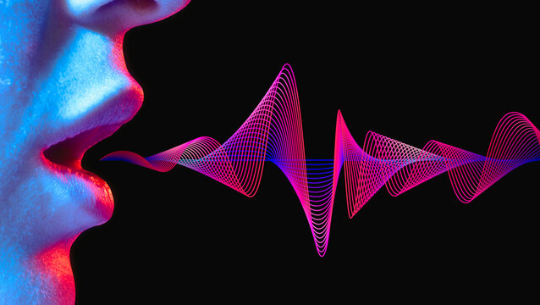
Garso žala žmogaus sveikatai:
Triukšmas skatina streso hormonų išsiskyrimą, sukelia nepasitenkinimą, neigiamai veikia mokymo procesą, turi įtakos protinių užduočių atlikimui, kelia agresiją, mažina draugišką elgseną. Taip pat mokslinėje literatūroje galima rasti informacijos, kad net vos stipresnis už įprastą kalbėjimą triukšmas sukelia galvos skausmus, svaigimą, cypimą ausyse, nemigą, ketvirtadaliu sumažina žmogaus darbingumą. Nuolatinis triukšmas mūsų centrinę ir vegetacinę nervų sistemą veikia panašiai kaip ilgalaikis stresas. Ilgainiui organizme atsiranda sutrikimų, kurie lemia daugybę kitų pavojingų ligų – pradedant neuroze, padidėjusiu kraujospūdžiu bei ateroskleroze, baigiant skrandžio ir dvylikapirštės žarnos lėtiniais uždegimais bei opalige.

Slide 10

Kas yra muzika?
Muzika yra mūsų gyvenimo dalis. Be jos, mūsų gyvenimas būtų nuobodu ir monotoniškas. Ji visada yra su mumis, net jei mes to nejaučiame. Kodėl taip vyksta? Svarbu tai, kad muzika yra tarsi uždara magija. Norėdami išmokti klausytis muzikos, ypač klasikinės, reikia pasiimti magišką raktą į dėžutę. Muzika gali pagirti, kai esame liūdni; ji gali pasidalinti su asmeniu džiaugsmu ir liūdesiu, padaryti jį geresniu. Muzika gali pakeisti asmens perspektyvas, jo požiūrį į gyvenimą. Ji sugeba asmenį susimąstyti apie gyvenimo prasmę, peržiūrėti visas vertybes ir nustatyti tinkamus prioritetus.

Slide 11
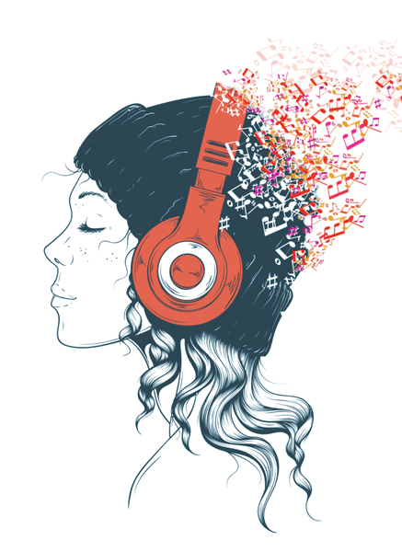
Muzikos poveikis žmogui
Niekas taip nesmelkia jausmų, kaip muzika. Tai pastebėjo dar senovės Egipto žyniai. Šventyklose jie tam tikrais sąskambiais gydydavo ligonius. Stebuklingą muzikos poveikį nuo seno pripažino ir senovės graikai. Žymusis jų dainius Orfėjas, anot amžininkų, savo lyra priversdavo nurimti, sutaikyti žmones, žvėris ir visą visatą, o jo sekėjas mąstytojas Pitagoras (540-500m.pr.Kr.)muzika gydė sunkius ligonius. To meno mokėjo ir senovės Romos žyniai. Šiandienos mokslininkai stebėjimais ir bandymais įrodė, jog darni, skambi vadinamoji klasikinė bei liaudies muzika gerina virškinimą, malšina skausmus, gydo širdies bei dvasios (psichines) ligas. Augalai, jos klausydami geriau auga, būna derlesni, gyvuliai-smagesni, sveikesni.

Slide 12

Gydomasis muzikos poveikis. Ką gydo muzika?
Lėtesnė baroko muzika (Bacho, Handelio, Vivaldi, Corelli) suteikia tvirtumo, tvarkos, numatymo ir saugumo jausmą, darbui ir mokymuisi sukuria protiškai skatinančią aplinką.
Klasikinė muzika (Haidno ir Mozarto) pasižymi aiškumu, elegancija ir skaidrumu. Ji padidina dėmesingumą ir pagerina atmintį bei erdvinį suvokimą.
Romantinė muzika (Schuberto, Schumanno, Tchaikoysky, Chopino ir Liszto) pabrėžia išraišką ir jausmą, dažnai įterpia individualizmo, nacionalizmo ir misticizmo temas. Ši muzika labiausiai tinka simpatijai, užuojautai ir meilei sužadinti.
Impresionistinė muzika (Debussy, Faure ir Ravelio) pagrįsta laisvai tekančiomis muzikinėmis nuotaikomis ir įspūdžiais. Ji sukelia svajingus vaizdinius. Ketvirtis valandos į dienos sapną panašios muzikos, po kurios keletui minučių išsitiesite, atpalaiduos jūsų kūrybinius impulsus ir atgamins sąsajas su pasąmone.

Slide 13
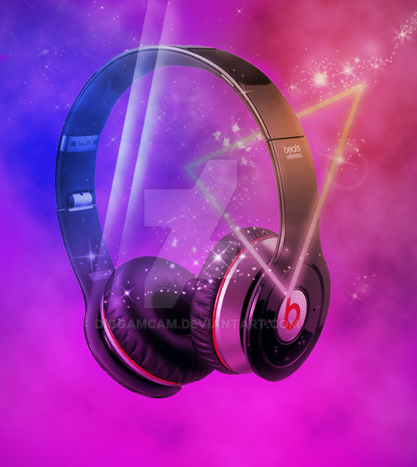
TEORINIS – EKSPERIMENTINIS TYRIMAS
Problema : Pastaruoju metu labai daug mokinių mokykloje klausosi muzikos su ausinėmis. Pasaulinė sveikatos organizacija (PSO) rekomenduoja, klausytis muzikos iki 70 dB garsumu. Toks garsas , greičiausiai, nepadarys žalos sveikatai . Garsas, viršijantis 85 dB, gali pažeisti ausis, jei veikia mus ilgiau nei 2 valandas. 105- 110 dB garsas gali padaryti žalos per penkias minutes. Rekomenduojama klausytis muzikos 1 valandą per dieną. Kyla klausimai: kokiu garsumu gimnazijos mokiniai klausosi muzikos? Ar klausomos muzikos garsumas neįtakoja mokinių sveikatos?
Tikslas: išsiaiškinti, kokiu garsumu mokiniai klauso muzikos.
Hipotezė: mokinių klausomos muzikos garsumas didesnis už rekomenduojamas normas.
Darbo eiga: buvo apklausta trisdešimt du 7-12 klasės mokiniai. Jie naudojasi mobiliąja programėle HEALTH, kuri fiksuoja garsumą ir klausymosi trukmę. Mokiniams pateikti klausimai:
1. Kokį muzikos garso lygį pasirinkę mokiniai?
1. Kiek vidutiniškai laiko per savaitę klausosi muzikos?

Slide 14
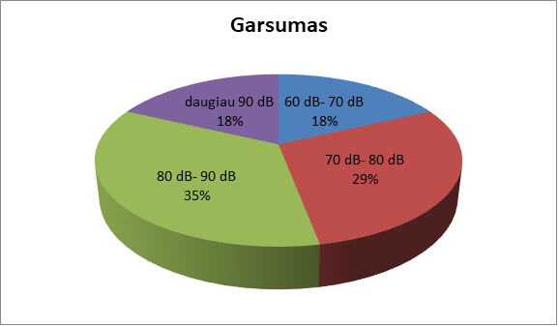
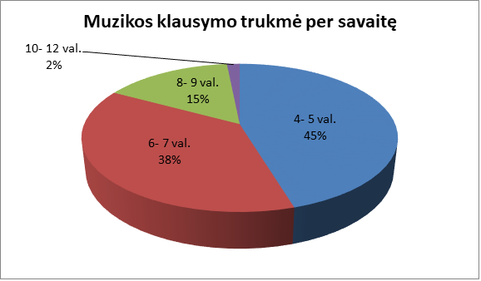
Rezultatai:
Išvados:
Saugų muzikos klausymosi lygį pasirinkę tik 18 % mokinių.
Pavojingą sveikatai klausymosi lygį pasirinkę dauguma mokinių- 82 %.
Saugią vidutinę klausymosi trukmę per savaitę pasirinkę 64 % mokinių.
Rekomendacijos:
Paaugliams ir jauniems žmonėms rekomenduojama sumažinti savo grotuvų garsą, pasirinkti geros kokybės, puikiai prisitaikančius ausinukus, kurie nepraleidžia pašalinių garsų.
Siūloma triukšmingų pramogų metu dažniau daryti pertraukas tarp klausymosi.
Asmeniniais grotuvais naudotis ne ilgiau nei 1 val. per dieną.
Išmaniesiems telefonams sukurtos programėlės, padedančios pasirinkti saugų garso lygį.
Derėtų atkreipti dėmesį, ar nejaučiamas klausos suprastėjimas, reguliariai ją tikrintis pas medikus.

Slide 15

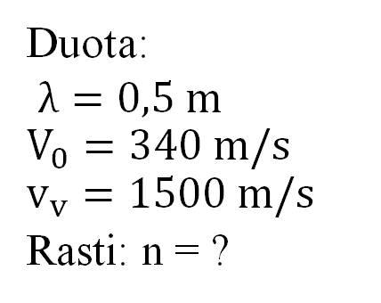
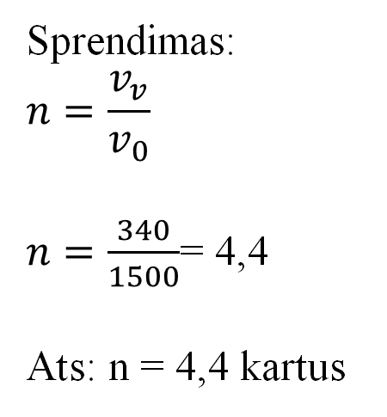
Uždavinių sprendimas
Kamertonas skleidžia 0,5 m ilgio bangas. Garso greitis ore 340 m/s. Koks kamertono virpesių dažnis? Kiek kartų skiriasi šio kamertono bangos ilgis vandenyje ir ore? Garso greitis vandenyje 1500 m/s.
Duota:
$λ=0,5 m$
$$V_{0}=340 m/s$$
$$v_{v}=1500 m/s$$
Rasti: n = ?
Sprendimas:
$$n=\frac{v_{v}}{v_{0}}$$
$n=\frac{340}{1500}$= 4,4
Ats: n = 4,4 kartus

Slide 16

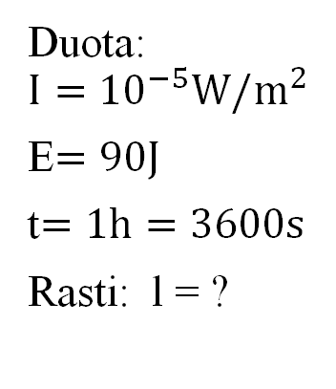
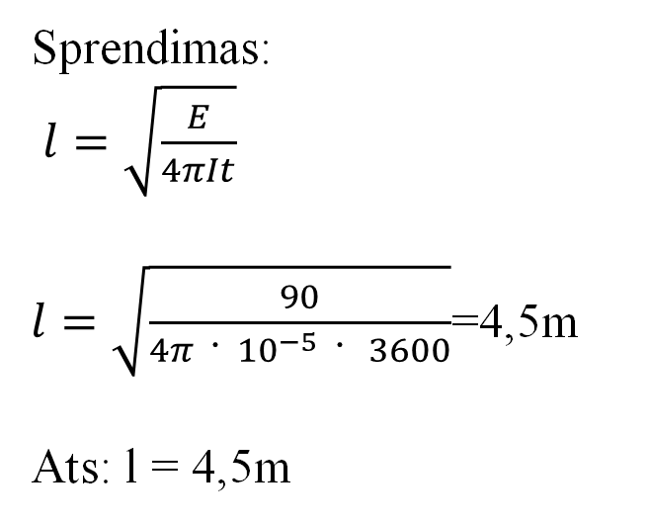
Uždavinių sprendimas
Garsi kalba atitinka I = 10⁻⁵ W/m² garso stiprį. Per plotą S = 1 m² , statmeną garso bangos plitimo krypčiai, pernešama energija E = 90 J per laiką t = 1h. Koks atstumas iki kalbančiojo? ​
Duota:
$$I={10}^{−5}{W/m}^{2}$$
E$=90J$
t$=1h=3600s$
Rasti: l = ?
Sprendimas:
$l=\sqrt{\frac{E}{4πIt}}$
$l=\sqrt{\frac{90}{4π{ \text{· }10}^{−5} \text{· } 3600}}$=4,5m
Ats: l = 4,5m

Slide 17
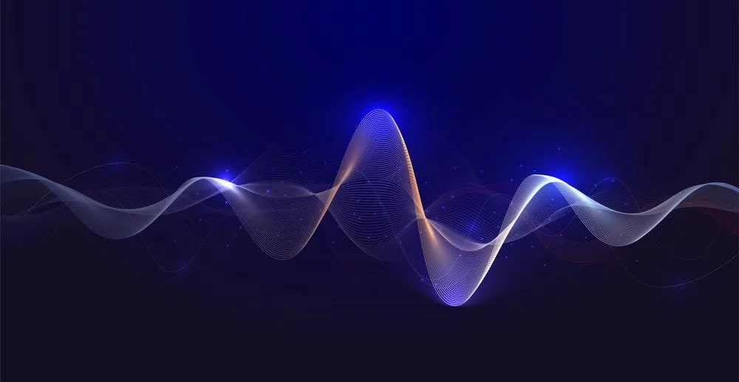
Klausimai
1. Išsiveržus Žemėje vulkanams, dundesys girdimas net už šimtų kilometrų. Kodėl negirdime dundesio, kurį sukelia Saulėje vykstantys išsiveržimai, nepalyginamai galingesni, negu Žemėje?
Atsakymas: Todėl, kad tarp Saulės ir Žemės nėra tamprios aplinkos, kurioje galėtų susidaryti ir plisti mechaninės bangos.
2. Smarkų lietų nuo silpno galima atskirti iš garso, kurį sukelia lietaus lašai, krintantys ant namo stogo. Kuo tai paremta?
Atsakymas: Stambūs lašai smūgiuoja didesne jėga ir sužadina didesnės amplitudės svyravimus, todėl girdimi stipresni garsai.

Slide 18

3. Kodėl girdimas garsesnis bildesys, kai beldžiamasi ne į sieną, o į duris?
Atsakymas: Esant tam pačiam smūgių stiprumui, durys labiau deformuojasi, todėl jų smūgių sukelto svyravimo amplitudė yra didesnė.
4. Kokiu oru toliau girdimas automobilio signalas - saulėtu ar ūkanotu? Kodėl?
Atsakymas: Signalas ūkanotu oru girdimas toliau, nes yra tankesnė terpė ir mažiau konvencinių oro srovių, kurios trukdo garso bangos plitimui.

Slide 19

Testas
1.Kurioje terpėje garsas sklinda greičiausiai?
A Skystoje
B Dujose
C Kietoje
Ats: C - Kietoje
2. Kuriose terpėse garso sklidimo greitis mažiausias?
A Dujinėse
B Skystose
C Kietose
Ats: A - Dujinėse
3. Kokiai bangų rūšiai priskiriamas garsas?
A Skersinė banga
B Išilginė banga
C Statmena banga
Ats: B - Išilginė banga
4. Ką vadiname aidu ?
A Užlinkusią garso bangą
B Atsispindėjusį garsą
C Dviejų bangų sumą
Ats: B - Atsispindėjusį garsą
5. Kokios yra garso šaltinių rūšys ?
A Infragarsas ir ultragarsas
B Moteriški ir vyriški
C Dirbtiniai ir gamtiniai
Ats: C – Dirbtiniai ir gamtiniai

Slide 20

6. Kur panaudojamas ultragarsas ?
A Defektoskopuose, echolotuose, ultragarsiniuose
lokatoriuose
B Echolotuose
C Defektoskopuose
Ats: A Defektoskopuose, echolotuose, ultragarsiniuose
lokatoriuose
7. Ką vadiname garso šaltiniais?
A Kolonėles
B Radio imtuvą
C Virpančius kūnus
Ats: C - Virpančius kūnus
8. Kas gali skleisti infragarsą ?
A Perkūnija, radio imtuvas
B Vėjas, perkūnija
C Vėjas, žmogus
Ats: B - Vėjas, perkūnija
9. Koks triukšmo poveikis žmogaus sveikatai?
A Poveikio sveikatai nepastebėta
B Triukšmas yra naudingas
C Triukšmas yra žalingas
Ats: C - Triukšmas yra žalingas
10. Gydomąjį poveikį daro:
A Džiazo muzika
B Roko muzika
C Klasikinė ir liaudies muzika
Ats: C - Klasikinė ir liaudies muzika

Slide 21

Informacijos šaltiniai
V.Valentinavičius Fizika 8 kl. , Šviesa, 2004 .
https://mediapro.lt/muzikos-poveikis-zmogui/ https://www.delfi.lt/sveikata/sveikatos-naujienos/triuksmo-pasekmes-sveikatai-katastrofiskos.d?id=18458169 https://lt.wikipedia.org/wiki/Garsas https://www.lrytas.lt/sveikata/gyvenu-sveikai/2015/04/29/news/triuksmo-poveikis-kokio-stiprumo-garsas-kelia-pavoju-klausai--4103095 https://sveikas.info/2022/10/05/garsai-ir-mano-savijauta/ https://ligos.sveikas.lt/lt/ligos_straipsniai/sveikata_ir_decibelai/?fbclid=IwAR1NRx80GeFjtKaF_K593Pe3ciE3d1AffdwCx76zKHVftuwtVN7zk8fTtZQ
https://profycentrkotlas.ru/en/sound/edinicei-izmereniya-urovnya-shuma-yavlyaetsya-osnovnye-harakteristiki-i-edinicy-izmereniya-shuma-predelno/
https://lt.wikipedia.org/wiki/Infragarsas
Informacinis video: https://www.youtube.com/watch?v=w7sMgkgC9Sc&ab_channel=Mokslosriuba

